Slide 1



住宅安全無人化系統
信實 專業 服務 創新

Slide 2
住宅安全無人化系統
勞民傷財
無有效防災
目前管委會、代管公司遇到的困境
警衛又在打瞌睡？
駐衛警費用又調漲？
保全公司徵人不易，流動率高導致人員素質良莠不齊、召募訓練困難，社區住戶屢屢抱怨！
政府每年調整基本薪資及一例一休衝擊之下，導致人力成本高漲，保全公司逐年調漲管理費用！但是管理費呢?
信實 專業 服務 創新

Slide 3
服務內容
一、門禁控管
二、緊急通報
三、火災監控
四、電梯受困
五、LINE推播
信實 專業 服務 創新

Slide 4
門禁控管
1、管制出入人員，非社區住戶無法進入。
2、維持公共空間安危。
3、協助遠端開啟大門、車道閘門、機車車道閘門。
信實 專業 服務 創新

Slide 5
緊急通報
1、主要進出入口設置緊急通報裝置，用於提供住戶幫助、如未帶鑰匙、磁卡。
2、如遭尾隨可提供緊急求助，告知我方人員現場疑似出現狀況。
信實 專業 服務 創新

Slide 6
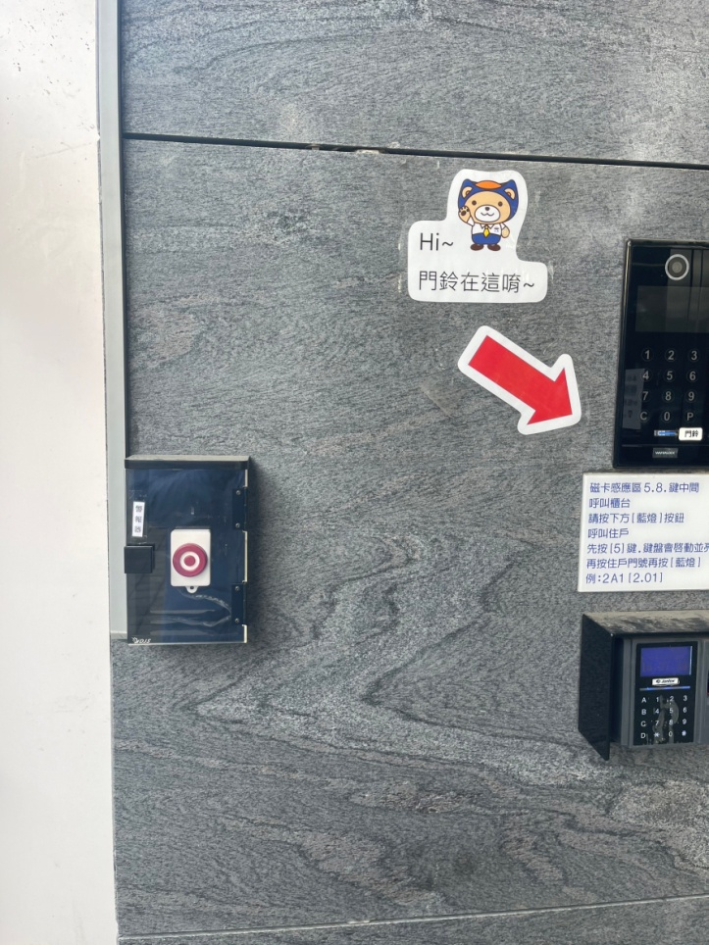
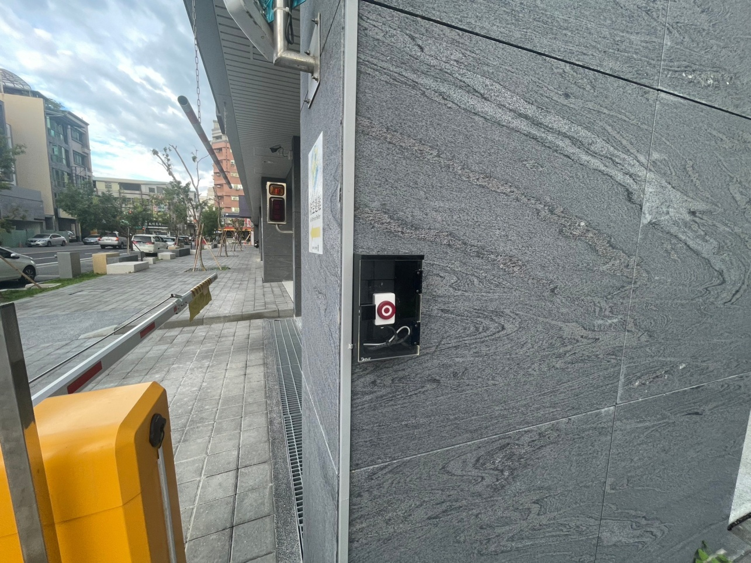
緊急通報
信實 專業 服務 創新

Slide 7
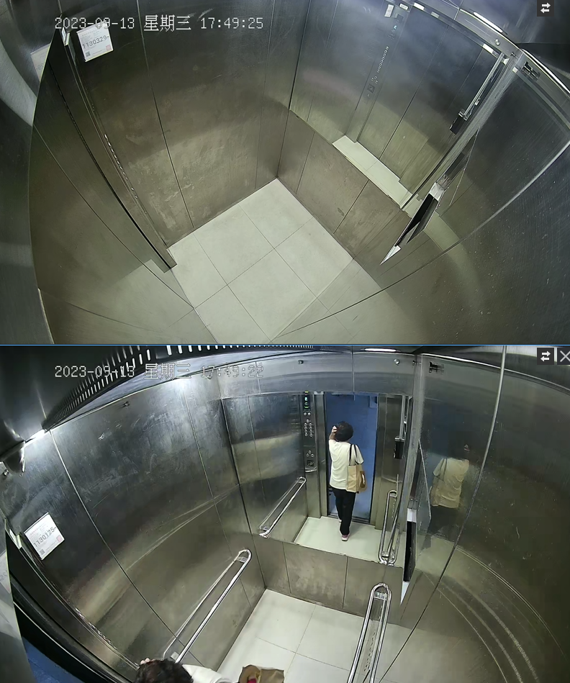
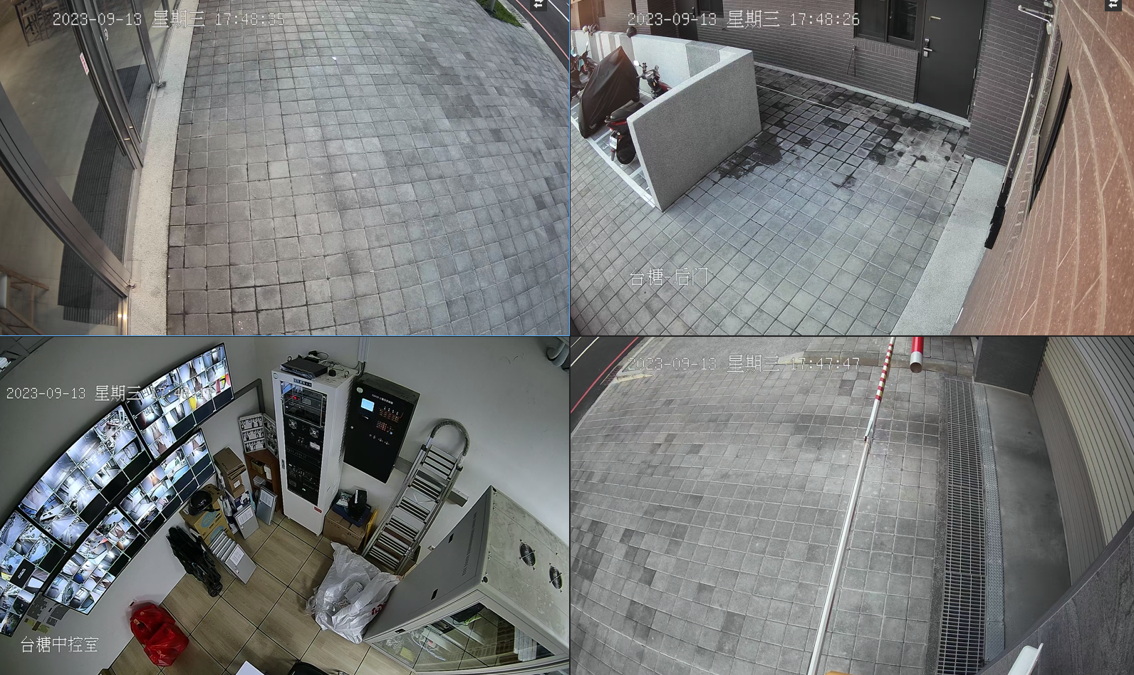
緊急通報
信實 專業 服務 創新

Slide 8
火災監控
1、與消防受信總機做連結，一旦受信總機發報、異常、斷電皆會將訊號傳送回公司。
2、避免火災憾事發生。
信實 專業 服務 創新

Slide 9
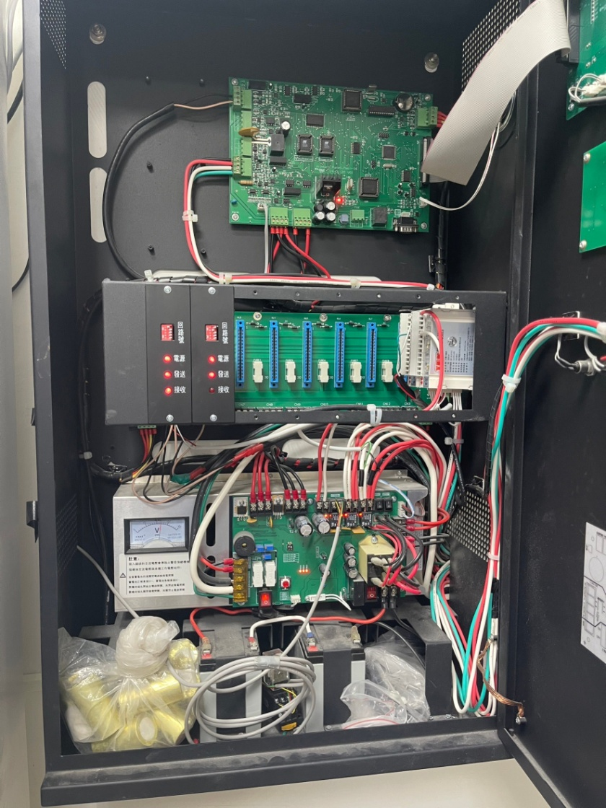
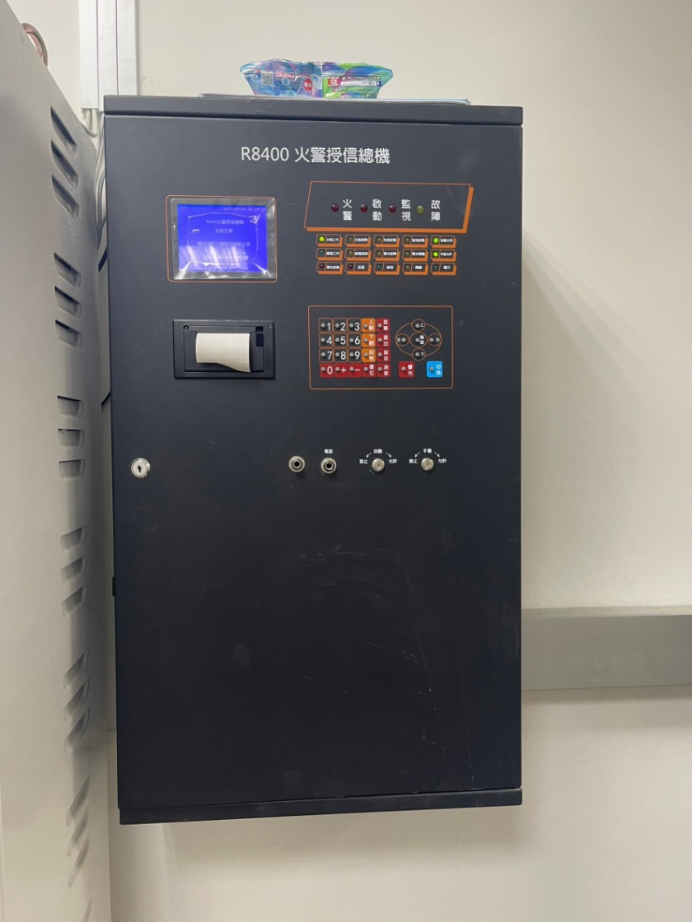
火災監控
信實 專業 服務 創新

Slide 10
電梯受困
1、電梯受困協助
2、電梯發生緊急狀況時，可雙向即時語音影像傳輸至客服中心、有專人協助處理。
3、協助通知電梯廠商或即刻報警，不至於孤立無援。
信實 專業 服務 創新

Slide 11
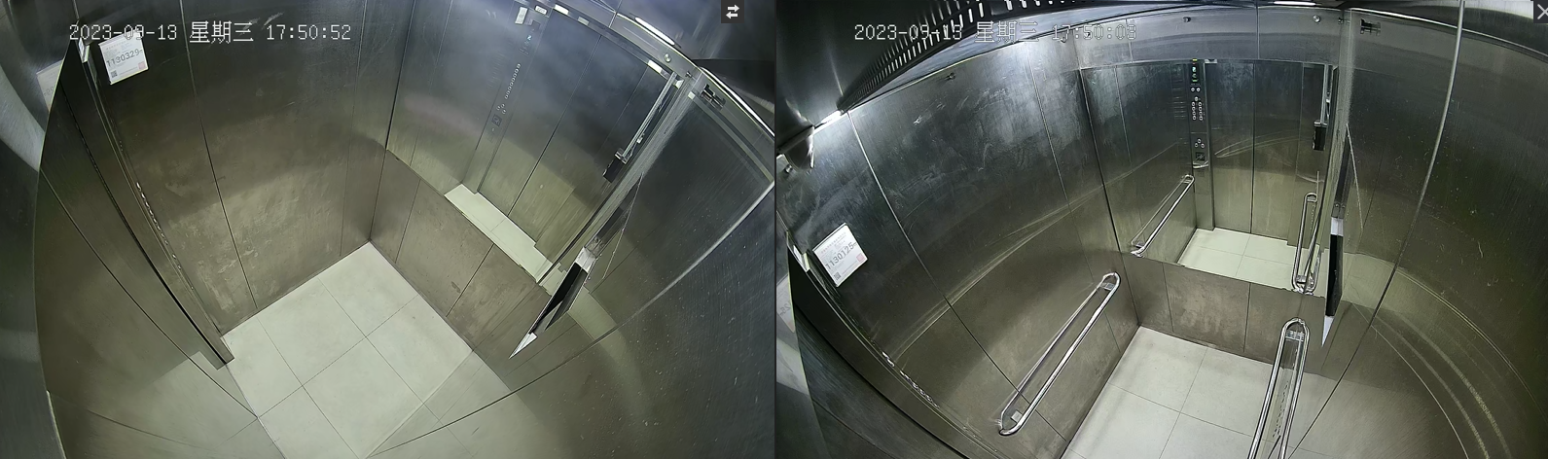
電梯受困
信實 專業 服務 創新

Slide 12
LINE推播
1、一旦社區發生緊急狀況，可用LINE推播各住戶，多一道提醒方式。
2、也可用於各大佳節祝賀，或者公布社區各事項如停水通知、維護工程等。
信實 專業 服務 創新

Slide 13
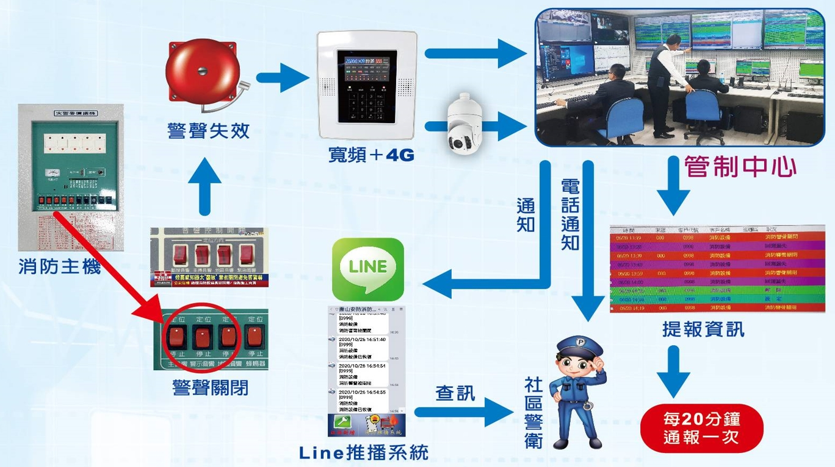
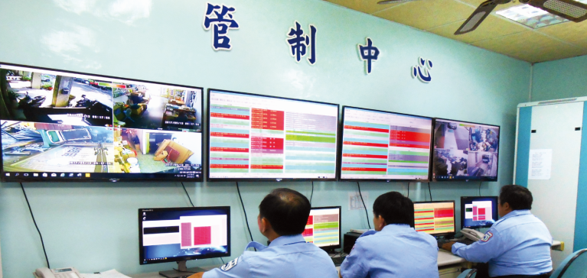
概念圖
信實 專業 服務 創新

Slide 14
導入住宅安全無人化系統
優勢
系統化管理
  打瞌睡的夜班警衛改為電子系統，沒有偷懶摸魚問題。
節省開支
  費用只要原先夜班服務費用的一半。
維持住戶習慣
  不會因為導入遠端系統後增加住戶進出的麻煩。
信實 專業 服務 創新

Slide 15
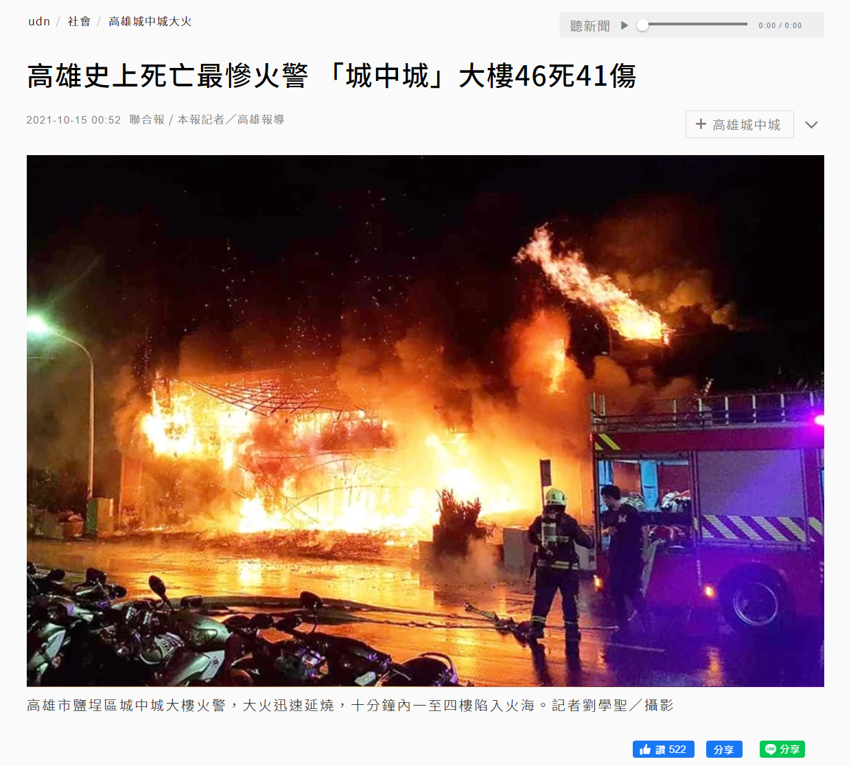
導入住宅安全無人化系統
優勢
提早發現災害以免發生憾事
火警發報系統連線管制中心，一有突發狀況馬上推播手機APP給主委提醒。
信實 專業 服務 創新

Slide 16
簡報結束
謝謝指教
信實 專業 服務 創新

